Slide 1
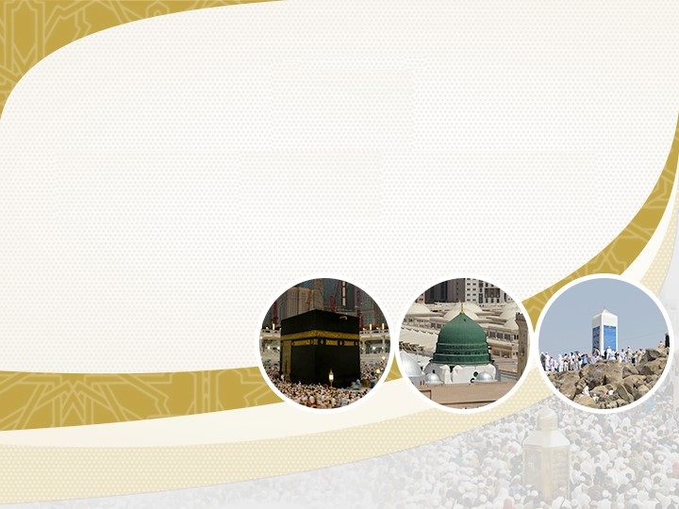


T.C.
BAŞBAKANLIK
DİYANET İŞLERİ BAŞKANLIĞI
HAC HAZIRLIK KURSLARI

Slide 2
T.C.
BAŞBAKANLIK
DİYANET İŞLERİ BAŞKANLIĞI
4. DERS
ANA HATLARIYLA HAC VE UMRE MENASİKİ

Slide 3

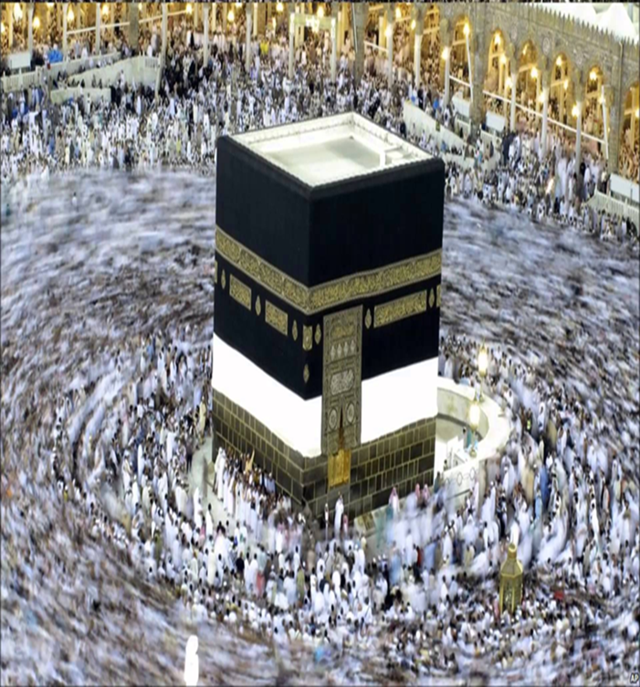
HAC NEDİR?
Hac kastetmek, ziyaret etmek, yönelmek demektir.
Dinen; imkanı olan Müslümanların belirlenmiş zaman içinde Ka'be, Arafat, Müzdelife ve Mina'da belli dînî görevleri şart ve usulüne uygun olarak yerine getirmek suretiyle yapılan ibadeti ifade eder.

Slide 4
1) Hacc-ı İfrad
Haccın Çeşitleri
2) Hacc-ı Kıran
3) Hacc-ı Temettü

Slide 5
  Umresiz yapılan hac olup, kurban kesilmez.
  Niyet: Allahım, senin rızan için hac yapmak istiyorum,bunu bana kolaylaştır ve kabul eyle!
İFRAT
  Hac mevsiminde, tek ihram ile hem Hac, hem de Umre ibadetini yapmaya denir. Kurban kesilir
  Allahım, senin rızan için Hac ve umre yapmak istiyorum, bunu bana kolaylaştır ve kabul eyle!
KIRAN
  Hac mevsimi içinde umre yapıp ihramdan çıktıktan sonra vakti gelince yeniden ihrama girip hac yapmaktan ibarettir. Kurban kesilir
TEMETTU

Slide 6
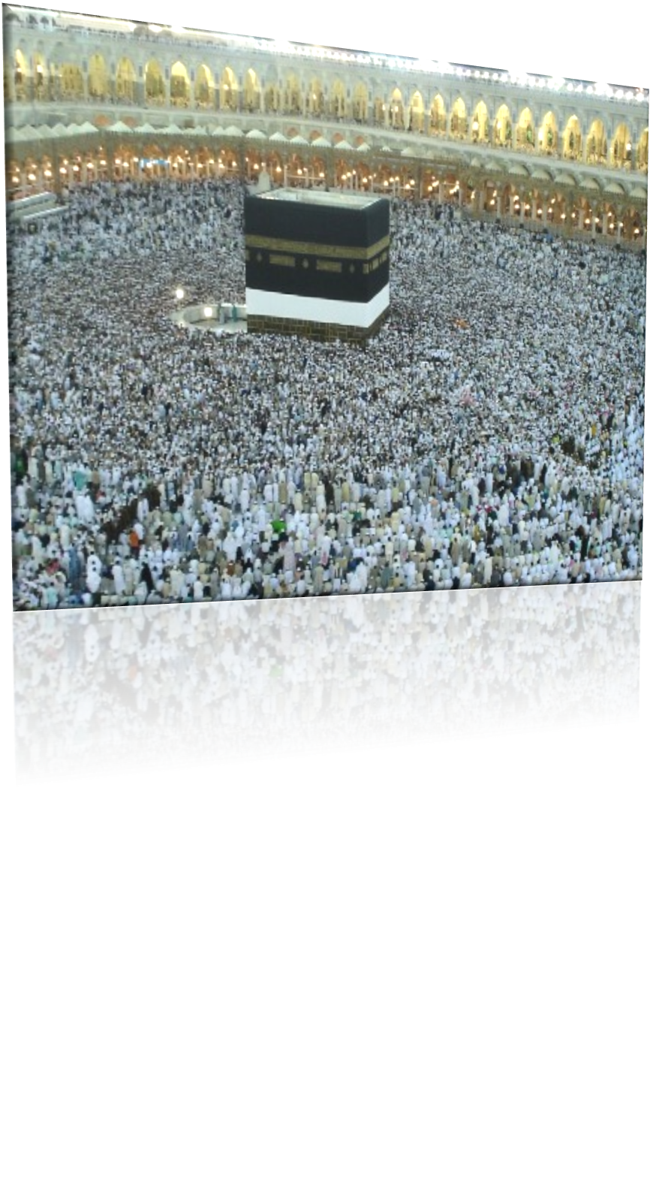
İfa ediliş şekline göre 3 çeşit hac olmasına karşın Türkiye’den giden hac yolcularının büyük çoğunluğu temettü haccı yapmaktadır. Bu sebeple burada biz haccın yapılışını anlatırken TEMETTÜ HACCINI esas alarak anlatacağız.

Slide 7
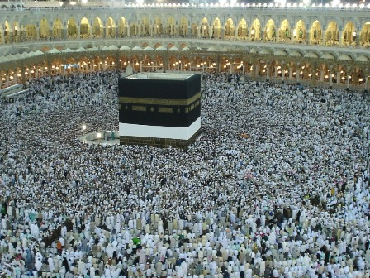
TEMETTÜ HACCI
Hac mevsimi içinde umre yapıp ihramdan çıktıktan sonra vakti gelince yeniden ihrama girip hac yapmaktan ibarettir.

Slide 8
UMRE
FARZ
VACİP
UMRE İÇİN İHRAMA GİRME
SA’Y
KABEYİ TAVAF
TIRAŞ
Hanefilere göre 1. şart 2. rükündür. Şafiilere göre tamamı rükündür.

Slide 9
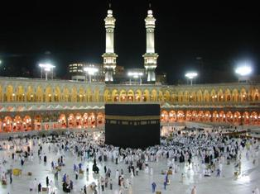
UMRE
وَأَتِمُّواْ الْحَجَّ وَالْعُمْرَةَ لِلّهِ
“Haccı da, umreyi de Allah için tamamlayın … Bakara 2/196
Umre: Ziyaret etmek anlamına gelir. Dinimizde, ’Belirli bir zamana bağlı olmaksızın (temettu haccı için hac aylarında) ihrama girerek Kabe’yi tavaf etmek, Safa ile Merve arasında sa’y yapmak ve tıraş olup ihramdan çıkmak suretiyle yerine getirilen ibadettir.

Slide 10
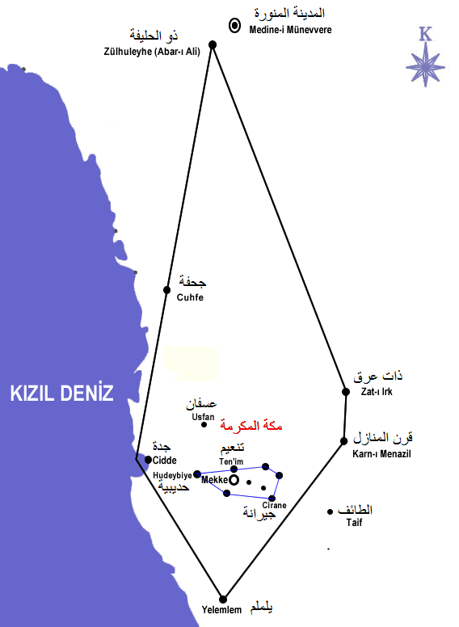
MİKAT
Harem bölgesine veya Mekke’ye Mekke dışından gelenlerin ihrama girmeden geçemeyecekleri sınırları belirleyen noktalara MİKAT denir.
MİKAT YERLERİ
Zu’l-Huleyfe
Cuhfe
Karnu’l-Menazil
Yelemlem
Zatu’l-Irk
NOT: Doğrudan Mekke’ye giden hacılar havaalanlarında, Medineye giden hacılar ise Medine çıkışındaki Zu’l-Huleyfe’de ihrama girerler.

Slide 11
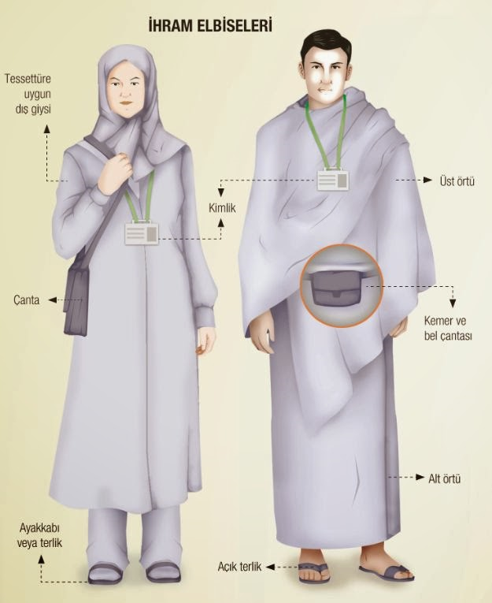
UMRE İÇİN İHRAM
Niyet:
Allah’ım senin rızan için Umre yapmak istiyorum.
Onu bana kolaylaştır ve kabul eyle.
Telbiye:
لَبَّيْكَ اللَّهُمَّ لَبَّيْكَ، لَبَّيْكَ لاَ شَرِيكَ لَكَ لَبَّيْكَ، إِنَّ الحَمْدَ وَالنِّعْمَةَ لَكَ وَالمُلْكَ، لاَ شَرِيكَ لَكَ

Slide 12
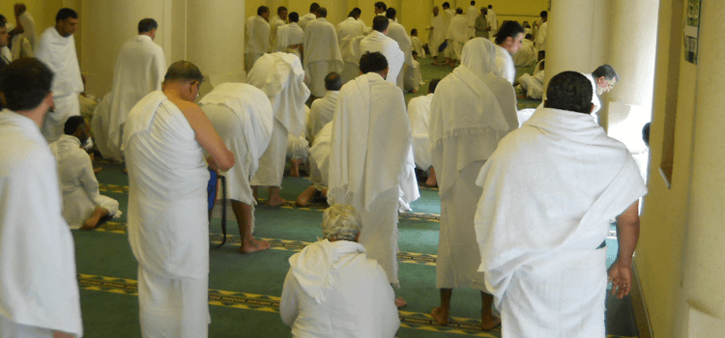
İHRAM NAMAZI
İhrama girmeden önce 2 rekat ihram namazı kılmak sünnettir
1. rekâtta Kâfirun suresi.
2. rekâtta Îhlas suresi okunur. Namazın sonunda dua edilir.

Slide 13
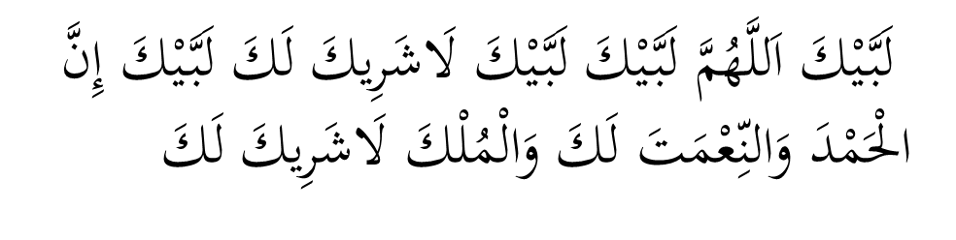
TELBİYE
Allah’ım! Davetine icabet ediyorum. Emrine boyun eğiyorum. Bütün varlığımla sana teslim oldum. Senin hiçbir ortağın yoktur. Tekrar tekrar davetine icabet ediyorum. Şüphesiz hamd sana mahsustur. Nimet senindir mülk de senin... Senin hiçbir ortağın yoktur.
Hacı adayının bu telbiyeyi sürekli okuyarak devam etmesi sünnettir. Telbiye Kabe görülünce kesilir.

Slide 14
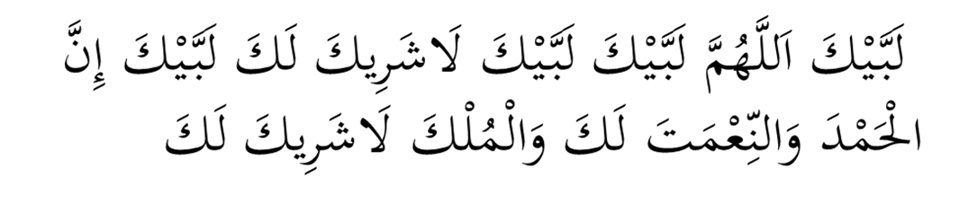

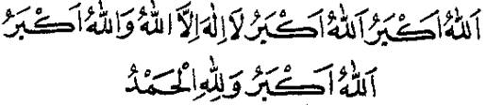
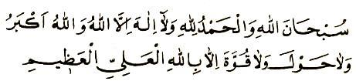

Usulüne göre ihrama giren hacı adayları, ihram yasaklarına riayet ederek, şu tesbihatı bol bol söylerler:
Telbiye
Tekbir
Tehlil
Salavat-ı Şerife
Tesbihatın tavaf esnasında başkalarını rahatsız edecek şekilde koro halinde yapılması uygun değildir

Slide 15
İHRAMIN VACİPLERİ
MİKAT SINIRLARINI İHRAMLI GEÇMEK
İHRAM YASAKLARINA UYMAK
Giyinme Yasağı
Koku Sürünme Yasağı
Saç Ve Tüy Giderme Yasağı
Tırnak Kesme Yasağı
Cinsel İlişki Yasağı
Kara Hayvanlarını Avlama Yasağı
Harem Bitkilerini Koparma Yasağı

Slide 16
İHRAMLI İÇİN YASAK OLAN ŞEYLER
1) Cinsel ilişkiye girmek veya buna götürecek her tür davranışlarda bulunmak.
2) Şehevi duyguları tahrik edici şeyleri konuşmak.
3) Tırnak kesmek,
4) Saç sakal tıraşı olmak,
5) Vücudun herhangi bir yerinden kıl koparmak veya kesmek,
6) Saç sakal ve bıyıkları yağlamak, boyamak,

Slide 17
İHRAMLI İÇİN YASAK OLAN ŞEYLER
7) Saçlara biryantin veya jöle sürmek,
8) Makyaj yapmak, oje ve ruj kullanmak,
9) Vücuda veya ihram örtüsüne koku sürmek ve parfüm kullanmak.
10) Elbise giymek,( erkekler için )
11) Başı ve yüzü örtmek,
12) Eldiven, çorap, topuklu ayakkabı giymek.
13) Kadınlar normal giysilerini çıkarmazlar. Ancak ihram süresince yüzlerini açık bulundururlar.

Slide 18
İHRAMLI İÇİN YASAK OLAN ŞEYLER
14) Harem denilen bölgenin (Mekke ve çevresinin) bitkilerini ( ot ve ağaçlarını ) kesmek, koparmak. (Harem bölgesinin bitkilerini kesmek, koparmak ihramsız olanlar için de yasaktır.)
15) Başkalarına zarar vermek,
16) Kavga etmek,
17) Sövmek, kötü söz ve davranışlarda bulunmak.
18) Kokulu el sabunu veya sıvı sabun kullanmak
19) Kolonyalı veya parfümlü mendil kullanmak
Yasakların ihlali cezayı gerektirir.

Slide 19
CEZALAR
Haccın ve Umrenin menasikinden (erkânından) biri, ihlal, ihmal veya terk edilirse bunlara bir bedel gerekir ki buna Haccın ve Umre'nin cezaları manasında cinayetler denir.
Hacc ve Umrenin farzları terk edilirse ibadet bozulur, iadesi gerekir.
Haccın vacipleri terk veya ihmal edilirse, yapılan hatanın cinsine göre ya ibadet kaza edilîr veya ceza verilir.
Bu cezalar deve, koyun, keçi cinsinden bir hayvanın kurban edilmesi olduğu gibi, sadaka şeklinde veya oruç tutmakla da ceza yerine getirilir.

Slide 20
İHRAMIN SÜNNETLERİ
İhramdan Önce Gerekli Tıraşları Olmak
Gusül/Boy Abdesti Almak
Erkeklerin İzar Ve Ridadan Oluşan İki Parça İhram Elbisesi Giymeleri
Niyet Ve Telbiyeden Önce Koku Sürünme
İki Rekat Namaz Kılma
Sesli Niyet Etme
Namazdan Sonra Telbiye Getirme
Telbiye Getirme
İhrama Hac Aylarında Girme
Notes:
BU SUNUM

Slide 21
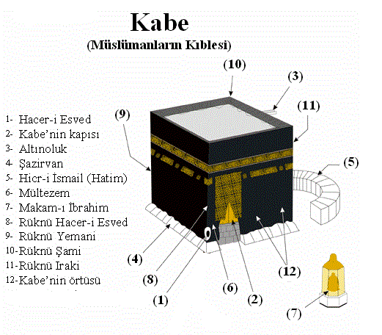
TAVAF
وَلْيَطَّوَّفُوا بِالْبَيْتِ الْعَتِيق
«Beyt-i Atik’i (Kâbe’yi) tavaf etsinler.» (Hacc, 29)
Tavaf: Dönmek ve dolaşmak anlamına gelen tavaf, Hacer-i Esved’in hizasından başlayarak kabenin etrafında 7 defa dönmek demektir. Kabeyi tavaf namaz gibidir. Bu dönüşlerin her birine şavt denir.
Notes:
BU SUNUM YARIN YAPILACA

Slide 22
TAVAFIN GEÇERLİ OLMASININ ŞARTLARI
Tavafa Niyet:
Allah’ım senin rızan için Umre tavafı yapmak istiyorum. Onu bana kolaylaştır ve kabul eyle.
Niyet
Umre Tavafını İhrama Girdikten Sonra Yapmak
Kabenin Çevresinde Ve Mescidin İçinde Yapma
En Az Dört Şavtını Yapmak
Notes:
BU SUNUM YARIN YAPILACA

Slide 23
TAVAFIN VACİPLERİ
Tavaf esnasında abdest bozulursa yeniden abdest alınır ve kalınan yerden devam edilerek yedi şavta tamamlanır.
Tavafı Abdestli Yapmak
Avret Mahalli Örtülü Olmak
Kabeyi Solumuza Alarak Tavaf Yapmak
Tavafa Hacerü’l-esvedi Geçmeden Başlamak
Tavafı Yürüyerek Yapmak
Tavafı «Hatîm»’in Dışından Yapmak
Yedi Şavta Tamamlamak
Tavaf Namazı Kılmak
Tavaf esnasında namaz için kamet getirildiğinde farz namaz cemaatle kılınır ve tavafa kalınan yerden devam edilir.
Notes:
BU SUNUM YARIN YAPILACA

Slide 24
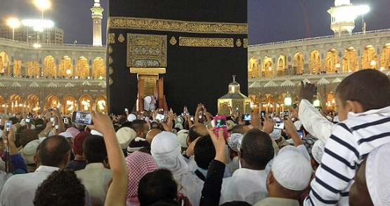
TAVAFIN SÜNNETLERİ
Rükn-i Yemanî’den Gelerek Hacerü’l-esved Hizasından Başlamak
Hacerü’l-esvedi İstilam Etmek
Tavafı Kabenin Yakınından Yapmak
Remel Yapmak
Iztıba Yapmak
İstilam/Selamlama
NOT:
Remel: Erkeklerin Sonunda sa’y yapılacak tavafların ilk üç şavtında çalımlı bir şekilde yürümesi
Iztıba: Erkeklerin, ardından sa’y yapılacak tavaflarda sağ omuzu ve kolu açıkta bırakarak tavaf yapmaları
Notes:
BU SUNUM YARIN YAPILACA

Slide 25
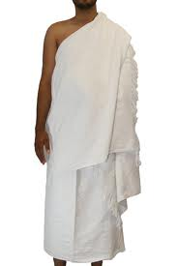
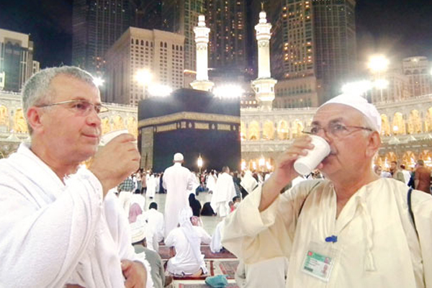
TAVAFIN SÜNNETLERİ
Şavtları Peşpeşe Yapma (Müvâlât)
Tavafta Dua Etmek
Tavafı Huşu İle Yapmak
Sonrasında Zemzem Suyu İçmek
Vücutta, Elbisede Tavaf Alanında Necaset Bulunmaması
Notes:
BU SUNUM YARIN YAPILACA

Slide 26
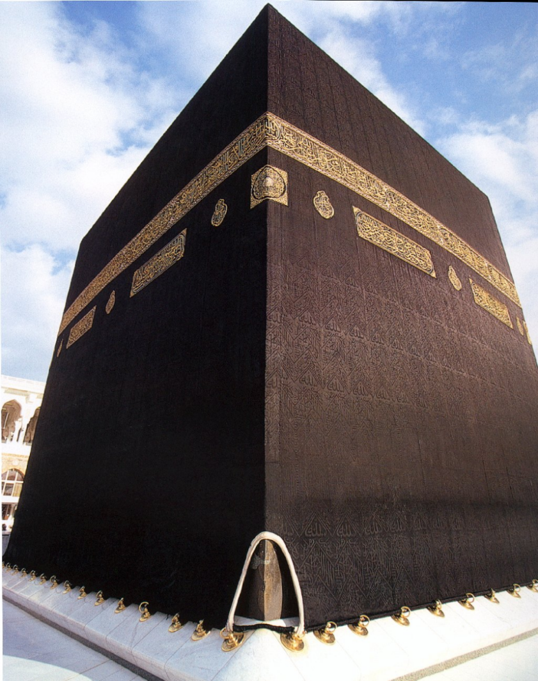
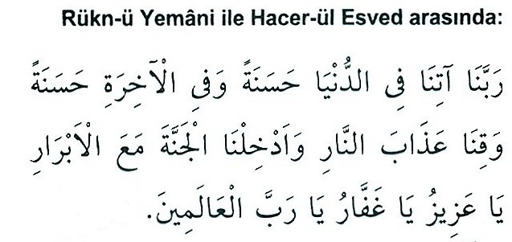
RÜKN-Ü YEMANİ
Tavaf yaparken her dönüşte rükn-ü yemani köşesine gelindiği zaman bu dua tekrarlanır.
Rabbimiz! Bize dünyada iyilik ve güzellik, ahirette
de iyilik, güzellik ver. Bizi ateş azabından koru. Bizi iyilerle beraber cennetine girdir. Ey aziz, gaffar ve alemlerin rabbi olan Allah’ım!
Notes:
BU SUNUM YARIN YAPILACA

Slide 27
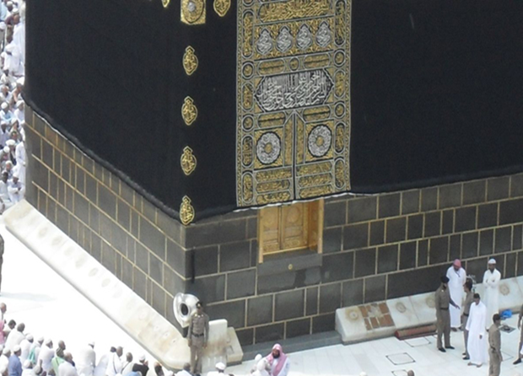
HACERÜ’L-ESVED
إِنَّ أَوَّلَ بَيْتٍ وُضِعَ لِلنَّاسِ لَلَّذِي بِبَكَّةَ مُبَارَكًا وَهُدًى لِّلْعَالَمِينَ
Şüphesiz, insanlar için kurulan ilk ibadet evi, elbette Mekke’de, âlemlere rahmet ve hidayet kaynağı olarak kurulan Kâ’be’dir.
(Âl-i İmran, 96)
Notes:
BU SUNUM YARIN YAPILACA

Slide 28
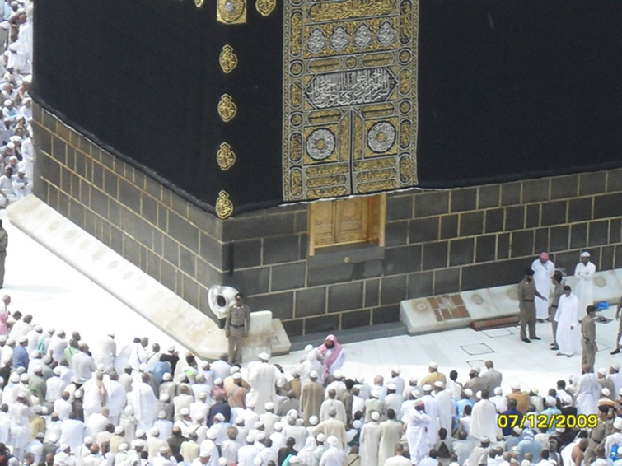
MÜLTEZEM
Mültezem: Bir şeyi üzerine gerekli kılmak, sarılmak, anlamına gelir.
*Mültezem Haceru’l-Esved ile kabe kapısındaki kalan kısımdır.
*Hacı izdihama neden olmamak kaydıyla mültezemde kendisini affettirmek için içtenlikle yalvarır, yakarır, göz yaşı döker.
Notes:
BU SUNUM YARIN YAPILACA

Slide 29
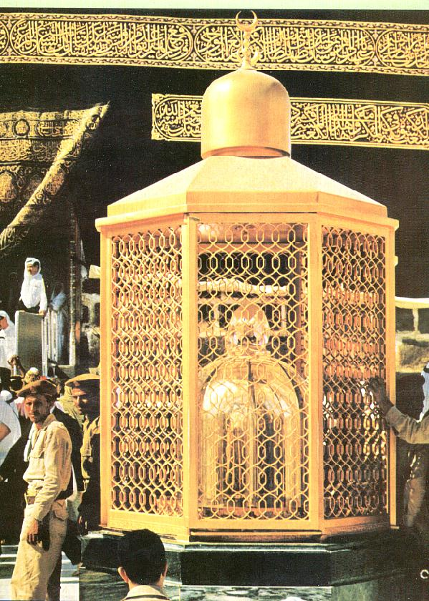
TAVAF NAMAZI
Tavaftan sonra kerahet vakti değilse Mescid-i haramın herhangi bir yerinde 2 rekat tavaf namazı kılmak Vaciptir.
Makam-ı İbrahim’e yakın bir yerde kılınması faziletli olsa da izdihama neden olmamak için mescidin içinde uygun bir yerde de kılınabilir
1. rekâtta Kâfirun suresi.
2. rekâtta Îhlas suresi okunur. Namazın sonunda dua edilir.
Makam-ı İbrahim
Notes:
BU SUNUM YARIN YAPILACA

Slide 30
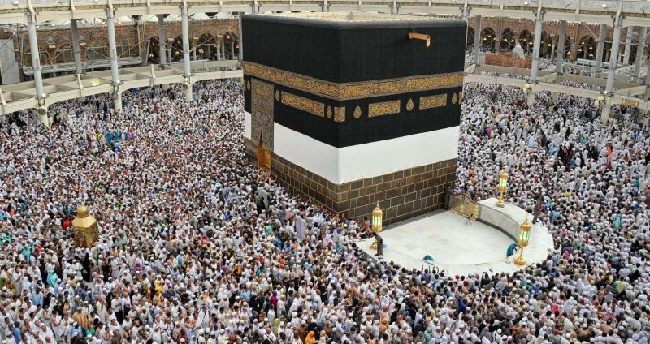
ALTINOLUK VE
HİCR-İ İSMAİL (HATİM)
Notes:
BU SUNUM YARIN YAPILACA

Slide 31
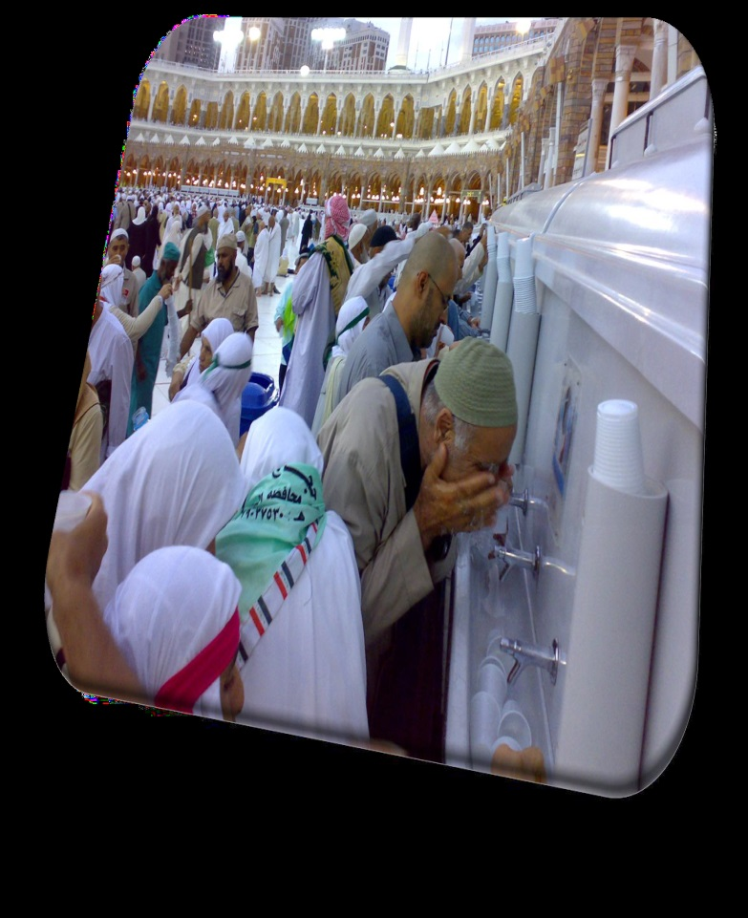
ZEMZEM
Tavaf namazından sonra ZEMZEM içilir. Peygamber Efendimiz, Zemzem hakkında ‘ Zemzem suyu, ne için içilirse o yararı sağlar’, buyurmuştur. (Ahmed b.Hanbel, Müsned, III, 357)
اَللَّهُمَّ اِنِّى اَسْئَلُكَ عِلْماً ناَفِعاً وَرِزْقاً وَاسِعاً وَشِفآءً مِنْ كُلِّ دَآءٍ وَسَقَمٍ Zemzem içerken « Allahım! Senden yararlı ilim, bol rızık ve her dert için şifa istiyorum.» diye dua edilir.
Akabinde Sa’ye başlanır.
Notes:
BU SUNUM YARIN YAPILACA

Slide 32
SA’Y
Sa’ya Niyet:
Allah’ım senin rızan için Umre sa’yini yapmak istiyorum. Onu bana kolaylaştır ve kabul eyle.
إِنَّ الصَّفَا وَالْمَرْوَةَ مِن شَعَآئِرِ اللّهِ
“Muhakkak ki Safa ve Merve, Allah'ın (ibadet yerlerini gösterir dîni) şiarlarındandır.” (Bakara, 158)
Sa’y, çalışma, gayret etme, çabalama, iş, emek, koşmak, hızlı ve canlı yürüyüş demektir.
Safa’dan başlayıp Merve’de biten toplam
4 gidiş 3 dönüşe sa’y denir.
Notes:
BU SUNUM YARIN YAPILACA

Slide 33
SA’YIN GEÇERLİ OLMASININ ŞARTLARI
İhrama Girdikten Sonra Yapmak
Geçerli Bir Tavaftan Sonra Yapmak
Safa Ve Merve Arasında Yapılması
Safa Tepesinde Başlayıp Mervede Bitirmek
En Az Dört Şavtını Yapmak
Notes:
BU SUNUM YARIN YAPILACA

Slide 34
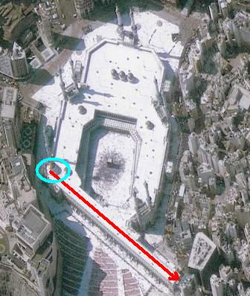
SA’YIN VACİPLERİ
Sa’y :
Haccın ve Umrenin vaciplerindedndir.
Gücü Yetenin Yürüyerek Yapması
Yedi Şavta Tamamlama
Umrenin Sa’yını İhramlı Yapma
Safa İle Mervenin Tamamını Yürümek
Notes:
BU SUNUM YARIN YAPILACA

Slide 35
SA’YIN SÜNNETLERİ
Tavaf Ve Namazdan Sonra Hemen Yapmak
Abdestli Olmak
Necasetten Taharet
Hacer-i Esved’i İstilamdan Sonra Safa Tepesine Yönelme
Safa Ve Merve Tepelerinde Kabeye Yönelerek Tekbir, Tehlil Getirmek Ve Duada Elleri Havaya Kaldırmak
Hervele Yapmak(iki Yeşil Direk Arası)
Sa’y Sırasında Tekbir, Tehlil Ve Dua İle Meşgul Olma
Şavtları Peşpeşe Yapmak
Notes:
BU SUNUM YARIN YAPILACA

Slide 36
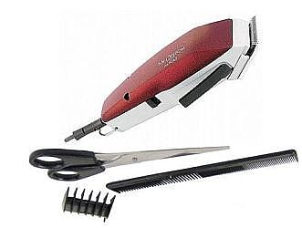
TIRAŞ OLMAK
Sa`y tamamlandıktan sonra, uygun bir yerde saçlar dipten tıraş edilir veya kısaltılır. Erkekler, saçlarının dörtte birini tıraş eder veya kısaltır. Kadınlar, sadece saçlarının ucundan parmak ucu kadar keserek ihramdan çıkarlar.
-Böylece (Temettu Haccının umresi) tamamlanmış ve ihram yasakları kalkmış olur.
Notes:
BU SUNUM YARIN YAPILACA

Slide 37
HAC TAKVİMİ
Hac İçin İhrama Girme ve Arafata çıkış(8 Zilhicce) Terviye Günü
Arafat Vakfesi(zilhicce 9) Arefe Günü
Müzdelife Vakfesi(zilhicce 10) Bayram Gecesi
Akabe Cemresine Taş Atmak(zilhicce 10)
Şükür Kurbanı Kesmek(zilhicce 10)
Tıraş Olmak(zilhicce 10) I. Tahallül
Ziyaret Tavafı(zilhicce 10-12) II. Tahallül
Cemrelere Taş Atmak(zilhicce 11,12)
Notes:
BU SUNUM YARIN YAPILACA

Slide 38
HACCIN FARZLARI
ŞARTI
  İHRAM
RÜKNÜ
RÜKNÜ
  ARAFAT VAKFESİ
  ZİYARET TAVAFI
Notes:
BU SUNUM YARIN YAPILACA

Slide 39
HAC İÇİN İHRAMA GİRME
Hacca Niyet:
Allah’ım senin rızan için hac yapmak istiyorum. Onu bana kolaylaştır ve kabul eyle.
Terviye günü Arafat’a çıkmadan önce, ihrama girilir ve yeniden ihram yasakları başlar.
Telbiye:
لَبَّيْكَ اللَّهُمَّ لَبَّيْكَ، لَبَّيْكَ لاَ شَرِيكَ لَكَ لَبَّيْكَ، إِنَّ الحَمْدَ وَالنِّعْمَةَ لَكَ وَالمُلْكَ، لاَ شَرِيكَ لَكَ
Hac için ihrama girdikten sonra yapılacak nafile bir tavafın ardından haccın sa’yi yapılabilir.
Notes:
BU SUNUM YARIN YAPILACA

Slide 40
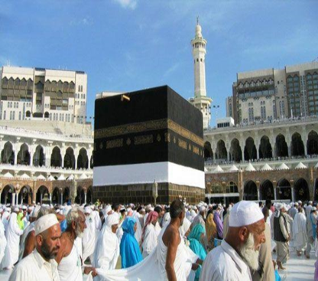
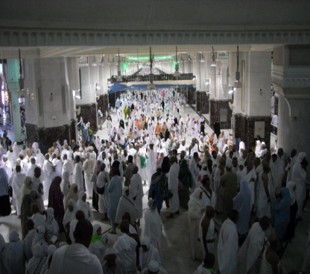
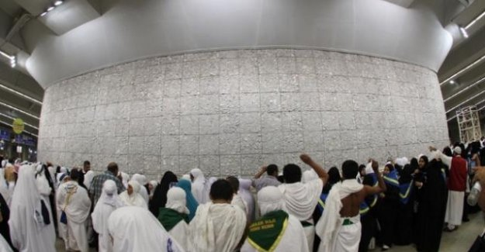
HACCIN VACİPLERİ
Sa’y Yapmak
Müzdelife Vakfesi
Şeytan Taşlamak
Saçları Tıraş Etmek veya Kısaltmak
Veda Tavafı
Notes:
BU SUNUM YARIN YAPILACA

Slide 41
HACCIN SÜNNETLERİ
Kudüm Tavafı (İfrat Haccında)
Mekke, Arafat Ve Minada Hutbe
Arefe Gecesi Minada Geceleme
Bayram Gecesi Minada Geceleme
Bayram Günleri Minada Kalma
Notes:
BU SUNUM YARIN YAPILACA

Slide 42
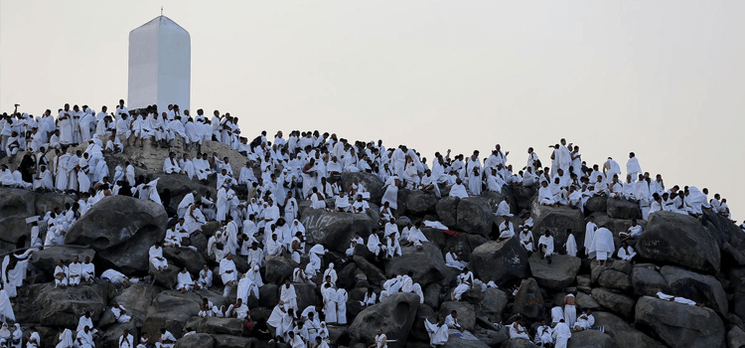
ARAFAT VAKFESİ
Vakfe:
Arefe günü öğleden sonra, bayramın 1. günü sabahına kadar, bu zaman içerisinde belli bir vakit Arafat’ta kalmaktır.
“Arafat”, Mekke’nin 25 km. güney doğusunda ova görünümünde düz bir alanın adıdır. Doğu, kuzey ve güneyi dağlarla çevrilidir.
Notes:
BU SUNUM YARIN YAPILACA

Slide 43
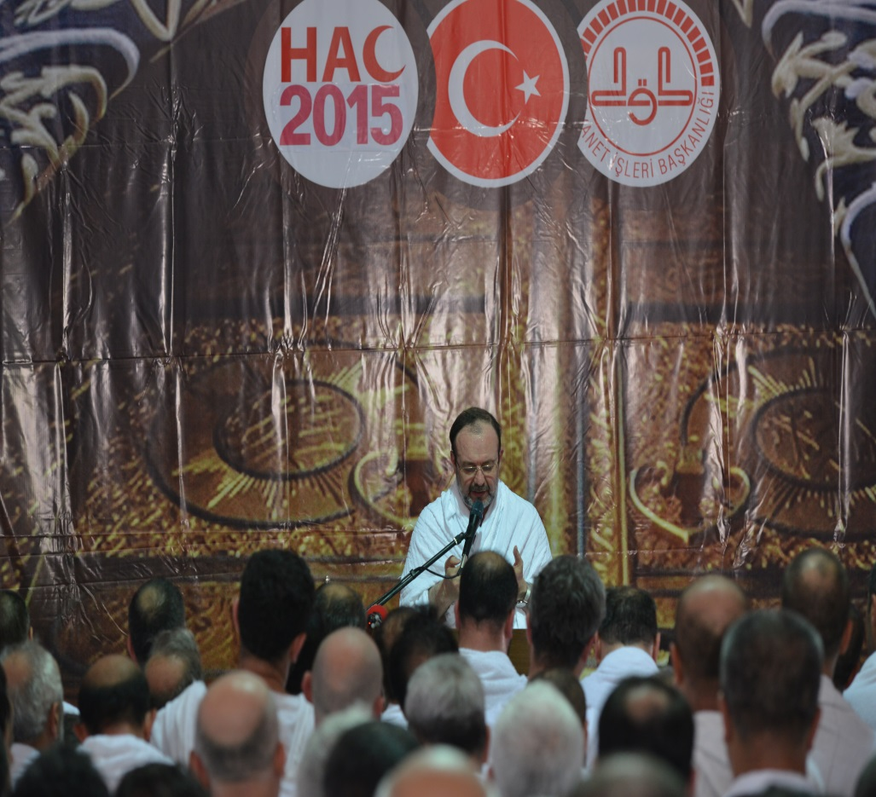
ARAFAT VAKFESİNİN RÜKNÜ
الحج عرفة
İbn Mace, Menasik,57.
ARAFAT SINIRLARI İÇİNDE BELİRLİ ZAMAN DİLİMİNDE KISA SÜRELİ DE OLSA KALMAK
Notes:
BU SUNUM YARIN YAPILACA

Slide 44
ARAFAT VAKFESİNİN GEÇERLİLİK ŞARTLARI
Hacc İçin İhrama Girmiş Olmak
Arefe Günü Zeval Vaktinden Bayramın 1. Günü Fecr-i Sadığa Kadar Yapma
Vakfeyi Arafat Sınırları İçinde Yapma
Notes:
BU SUNUM YARIN YAPILACA

Slide 45
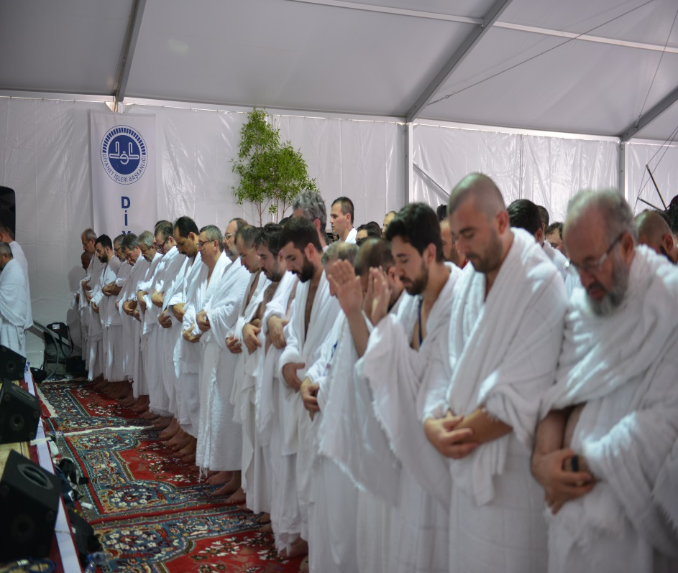
ARAFAT VAKFESİNİN VACİBİ
AREFE GÜNÜ GÜNEŞ BATINCAYA KADAR ARAFATTA KALMAK
Notes:
BU SUNUM YARIN YAPILACA

Slide 46
ARAFAT VAKFESİNİN SÜNNETLERİ
Arefe Günü Güneş Doğduktan Sonra Mina’dan Arafat’a Hareket Etme
Gusül/Boy Abdesti
Zeval Vaktinde Önce Arafatta Bulunmak
Öğle Namazından Önce Nemire Mescidinde Hutbe Okunması
Oruçlu Olmamak
Vakfe Esnasında Kıbleye Dönme Ve Abdestli Olma
Rahmet Tepesine Yakın Durma
Cem-i Takdim (öğle İle İkindi Namazlarının Cemi)
Cem-i Takdimden Sonra Vakfe Yapılması
Gün Boyu Kur’an Okuma, Tehlil, Tekbir, Telbiye, Dua Ve İstiğfarda Bulunma
Öğle ve ikindi namazları cem-i takdim ile kılınır.
Notes:
BU SUNUM YARIN YAPILACA

Slide 47
MÜZDELİFE VAKFESİNİN GEÇERLİLİK ŞARTLARI
Hac İçin İhramlı Olmak
Arafat Vakfesini Yapmış Olmak
Müzdelife Sınırları İçinde Yapmak
Belirli Zamanda Yapmak
Hanefiler: Fecr-i Sadık- Güneşin Doğması
Malikiler: Arefe Güneşi Batımından Güneşin Doğmasına Kadar
Şafii - Hanbeli: Gece Yarısından Güneşin Doğuşuna Kadar
Akşam ve yatsı namazları cem-i tehir ile kılınır.
Notes:
BU SUNUM YARIN YAPILACA

Slide 48
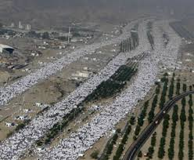
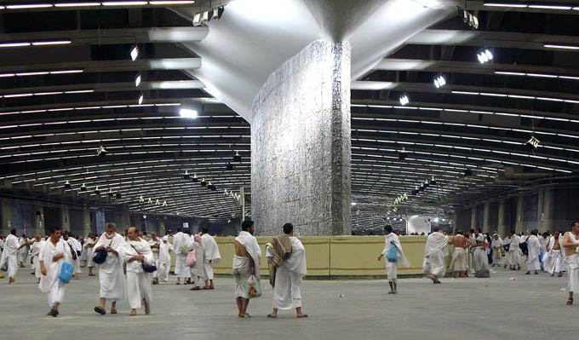
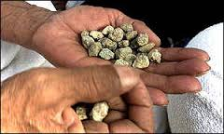
MÜZDELİFE VAKFESİNİN GEÇERLİLİK ŞARTLARI
Şeytan taşlama ve Kurban kesme yeridir. Mekkenin 8 km doğusundadır.
Notes:
BU SUNUM YARIN YAPILACA

Slide 49
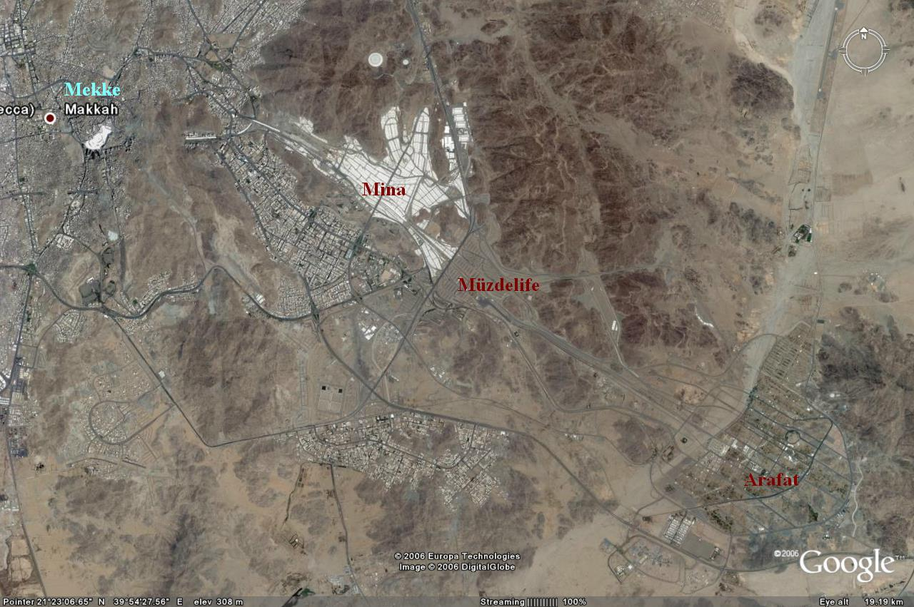

Slide 50
ŞEYTAN TAŞLAMA VAKTİ
1. Bayramın birinci günü: Fecr-i sadıktan bayramın ikinci günü fecr-i sadığa kadar olan sürede Aka’be Cemresi'ne yedi taş atılır. (Şafilerde Arefe günü gece yarısından sonra)
2. Bayramın ikinci ve üçüncü günü: Öğleden sonra başlar, fecr-i sadığa kadar devam eder.
• Bayramın ikinci ve üçüncü günü sırasıyla küçük, orta ve büyük şeytana yedişer taş atılması sünnettir. (Şafilerde vacip)
3. Bayramın dördüncü günü: Zevalden sonra başlar güneşin batmasıyla sona erer.

Slide 51
ŞEYTAN TAŞLAMANIN GEÇERLİLİK ŞARTLARI
1. GÜN BÜYÜK ŞEYTANA 7 TAŞ
2. GÜN KÜÇÜK-ORTA-BÜYÜK
7x3=21 TAŞ
3. GÜN KÜÇÜK-ORTA-BÜYÜK
7x3=21 TAŞ
Cemrelere El İle Atılmalı
Atılan Şeyin Taşlama Anlamında Olması
Taşların Ayrı Ayrı Atılması
Taşlar Cemre Kümesinin Üzerine Veya Yakınına Düşmelidir
Taş Atıldığı Yere Atanın Fiili Sonucu Ulaşmalıdır
Gücü Yetenler Taşları Bizzat Kendileri Atmalıdırlar

Slide 52
ŞEYTAN TAŞLAMANIN SÜNNETLERİ
1. Tertibe uymak (küçük-orta-büyük) (Şafiler: Vacip)
2. Akabe cemresine atılacak taşları Müzdelife’de toplamak (diğer taşlar her hangi bir yerden toplanabilir)
3. Mina’ya varır varmaz ilk iş olarak cemreyi taşlamak
4. Akabe cemresine ilk taşı atmakla birlikte telbiyeye son vermek
5. Taşları atarken بسم ألله أكبر رغما للشيطان وحزبه duasını okumak
6. Yedi taşı peş peşe atmak
1. GÜN BÜYÜK ŞEYTANA 7 TAŞ
2. GÜN KÜÇÜK-ORTA-BÜYÜK
7x3=21 TAŞ
3. GÜN KÜÇÜK-ORTA-BÜYÜK
7x3=21 TAŞ

Slide 53
ŞEYTAN TAŞLAMANIN SÜNNETLERİ
7. Küçük ve orta cemreleri taşladıktan sonra uygun bir yerde kıbleye yönelerek dua etmek.
8. Atılan taşların nohut tanesi büyüklüğünde olması.
9. Atılacak taşların temiz olması.
10.Taşları sağ elin işaret ve baş parmaklarının ucuyla tutup atmak
11. Taşlama yaparken sağ eli, başın hizasını geçmeyecek kadar kaldırmak.
12. Bayramın birinci günü Akabe cemresine kuşluk vaktinde atmak

Slide 54
ŞEYTAN TAŞLAMANIN MEKRUHLARI
1. Cemrelere nohut tanesinden büyük taş, terlik, şemsiye ve benzeri şeyler atmak
2. Cemre mahallinden taş alıp atmak.
3. Belirlenenden fazla sayıda taş atmak.
4. Taşları cemrelere atmaksızın bırakmak.
5. Temiz olmayan taşları atmak.
6. Büyük taş parçalarını kırarak atmak.
7. Cemerât arasında tertibe uymamak

Slide 55
ŞEYTAN TAŞLAMA
1. Cemrelere nohut tanesinden büyük taş, terlik, şemsiye ve benzeri şeyler atmak
2. Cemre mahallinden taş alıp atmak.
3. Belirlenenden fazla sayıda taş atmak.
4. Taşları cemrelere atmaksızın bırakmak.
5. Temiz olmayan taşları atmak.
6. Büyük taş parçalarını kırarak atmak.
7. Cemerât arasında tertibe uymamak

Slide 56
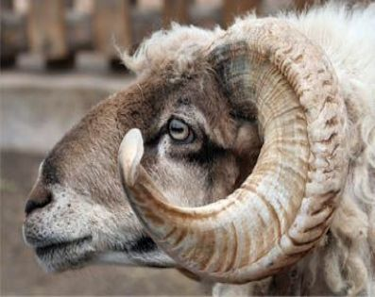
HEDY KURBANI
وَالْبُدْنَ جَعَلْنَاهَا لَكُم مِّن شَعَائِرِ اللَّهِ لَكُمْ فِيهَا خَيْرٌ
فَاذْكُرُوا اسْمَ اللَّهِ عَلَيْهَا صَوَافَّ
فَإِذَا وَجَبَتْ جُنُوبُهَا فَكُلُوا مِنْهَا وَأَطْعِمُوا الْقَانِعَ وَالْمُعْتَرَّ
Haccın vaciplerindendir
Bedeneleri (deve ve sığır cinsi hayvanları), sizin için Allah'ın şiarlarından (emirlerinden, farzlarından) kıldık. Onda (onların kurban edilmesinde) sizin için hayır vardır. Onların (kurbanlarının) üzerine saf dururken (ayaktayken tekbir getirin), (kurban kesilirken) Allah'ın İsmi'ni zikredin (besmele ile kesin). Yanları üzerine düşünce (kesilince), artık ondan yeyin ve isteyeni de istemeyeni de doyurun. Hac, 36

Slide 57
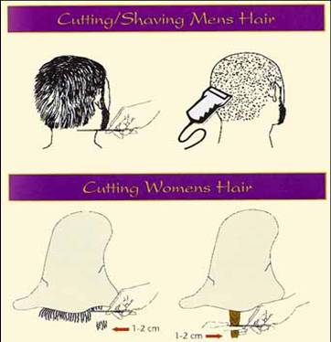
TIRAŞ OLMAK
ERKEKLER
Saçın tamamen kesilmesi
2. Saçın ¼ miktarının ucundan kısaltmak
BAYANLAR
Saçlarının uçlarından bir parmak kalınlığı kadar kesilmesi yeterlidir.

Slide 58
TIRAŞ OLMAK
Tıraş Olma Zamanı: Bayramın 1. Günü Gece Yarısından(şafii, Hanbeli), Fecr-i Sadıktan (Hanefi), Akabe Cemresinden Sonra (Maliki) Başlar.
Bayramın İlk Üç Gününde Tıraş Olmak Sünnettir (İmam-ı Muhammed, İmam-ı Yusuf, Şafii, Hanbeli) İmam-ı Azama Göre Vaciptir.
Tıraş Olmanın Mekanı: Haremde Olması Vaciptir(ebu Hanife, İmam-ı Muhammed) Sünnettir (Ebu Yusuf, Şafii, Hanbeli)
I. TAHALLÜL

Slide 59
ZİYARET TAVAFI
Ziyaret tavafı Haccın farzı (rüknüdür).
Arafatta vakfenin yapılmış olması şartıyla, Kurban bayramının ilk günü fecr-i sadığın doğması ile başlar, Bayramın ilk üç günü içinde yapılması sünnettir. Aynen umre tavafındaki usullere göre yapılır. Ziyaret tavafının ihramsız olarak da yapılması mümkündür. Tavaftan sonra 2 rekat tavaf namazı kılınır, zemzem içilir ve sa’y alanına geçilir.
ZİYARET TAVAFINDAN SONRA II. TAHALLÜL GERÇEKLEŞİR

Slide 60
HACCIN SA’Yİ
Yönümüz kabeye dönük olarak HACCIN say’ine niyet edilir ve Hacer-i Evsedi istilâm edilerek sa’ye Safa tepesinden başlanır
Yesil sutunlar arasinda hervele yapılır
Merve’ye 4. varışta kabe’ye dogru dönülüp dua edilir.
Haccın Sa’yine Niyet:
“Allah’im! Senin rizan için HACCIN sa’yini yapmak istiyorum bunu bana kolaylastir ve kabul eyle”
Hervele: Erkeklerin iki yeşil ışık arasında kısa adımlarla, koşarak çalımlı yürümeleridir.

Slide 61
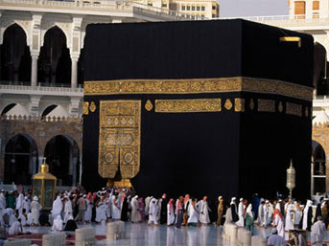
VEDA TAVAFI
Vacip bir tavaftır. Haccın asli vaciplerinden olan bu tavafa Sader tavafı da denir. Mekkeden ayrılmadan önce yapılan son tavafı ifade eder.

Slide 62

Ve Dönüş…
Veda tavafı ile birlikte Medine üzerinden gelerek hac farizasını tamamlayan hacılarımız memleketlerine; direkt Mekkeye gelen hacılarımız ise Medineye gideceklerdir.

Slide 63
Haccınız Mebrûr
Amelleriniz Makbûl
Günahlarınız mağfûr olsun.

Slide 64
TEŞEKKÜR EDERİZ…

